Slide 1

اسم المقرر
مبادئ الرياضيات
DL-0606-101
استاذ المقرر
د/ نبيل مصطفى منصور
جامعة الملك فيصل
عمادة التعلم الإلكتروني والتعليم عن بعد
1

Slide 2
المحاضرة (4)
المعادلات والمتباينات

Slide 3
أولاً : المعادلات :-
يحتل موضوع المعادلات مكانه كبيرة في علم الرياضيات وهو من أقدم المواضيع التي طرحت للبحث، وفي هذه الوحدة سنتطرق إلى حل المعادلات الخطية والتربيعية بالإضافة إلى حل انظمة المعادلات، نظام معادلتين بمجهولين، ويقصد بحل المعادلة هي ايجاد قيمة المتغير أو المتغيرات الموجودة في المعادلة.

Slide 4
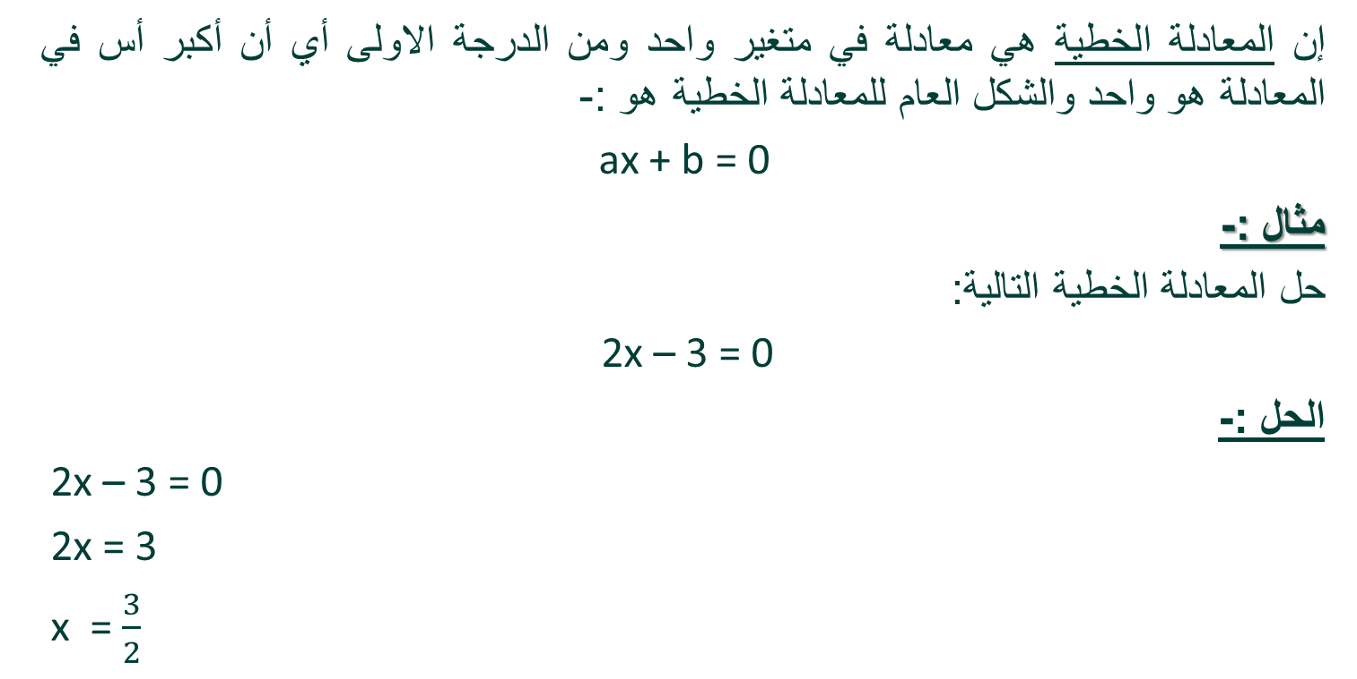
أ – حل المعادلات الخطية :-
إن المعادلة الخطية هي معادلة في متغير واحد ومن الدرجة الاولى أي أن أكبر أس في المعادلة هو واحد والشكل العام للمعادلة الخطية هو :-
ax + b = 0
مثال :-
حل المعادلة الخطية التالية:
2x – 3 = 0
الحل :-
2x – 3 = 0
2x = 3
x = $\frac{3}{2}$

Slide 5
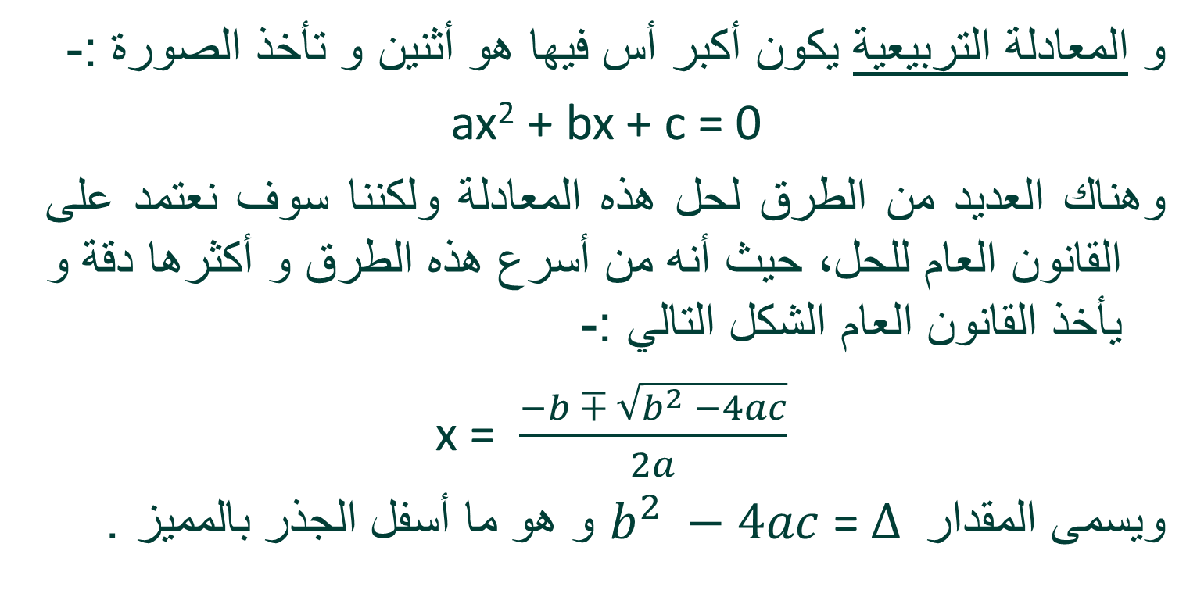
ب – حل المعادلة التربيعية :-
و المعادلة التربيعية يكون أكبر أس فيها هو أثنين و تأخذ الصورة :-
ax² + bx + c = 0
وهناك العديد من الطرق لحل هذه المعادلة ولكننا سوف نعتمد على القانون العام للحل، حيث أنه من أسرع هذه الطرق و أكثرها دقة و يأخذ القانون العام الشكل التالي :-
x = $\frac{−b ∓ \sqrt{b^{2} −4ac}}{2a}$
ويسمى المقدار $b^{2} −4ac$ = $∆$ و هو ما أسفل الجذر بالمميز .

Slide 6
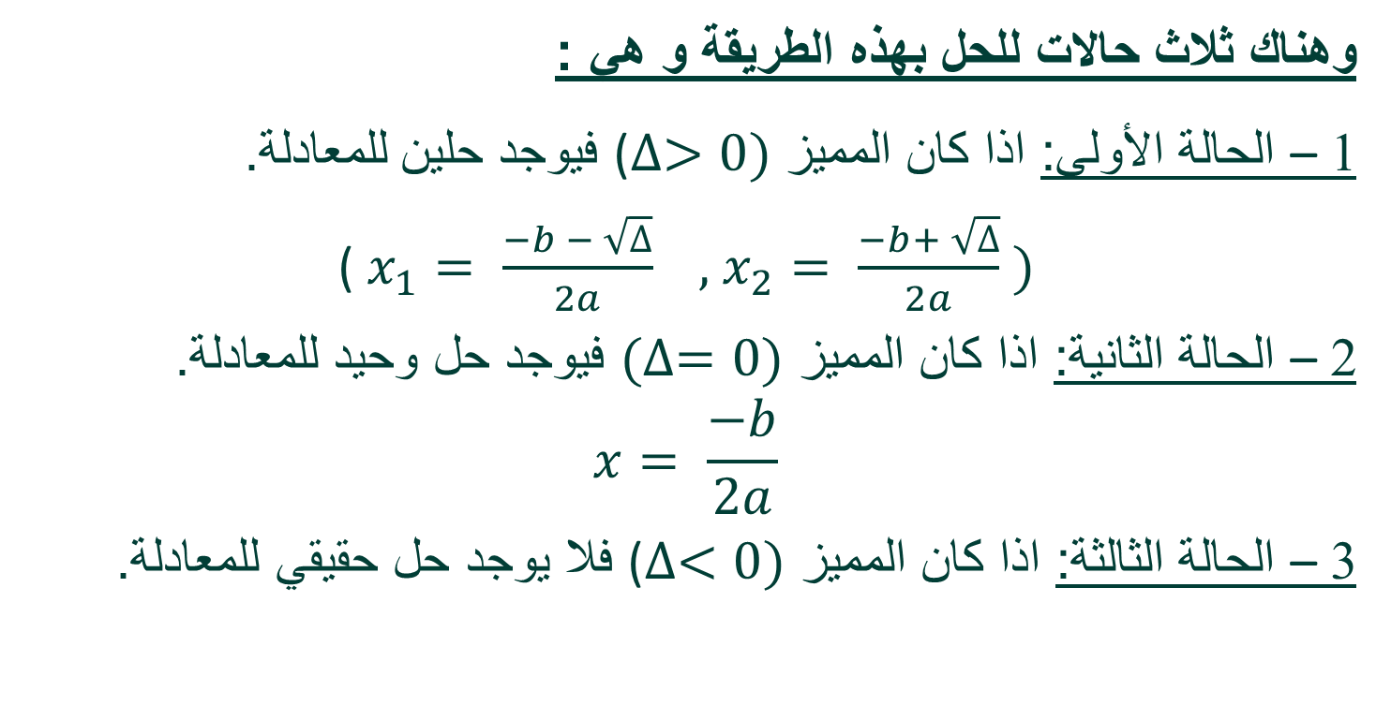
تابع المعادلة التربيعية :-
وهناك ثلاث حالات للحل بهذه الطريقة و هي :
1 – الحالة الأولى: اذا كان المميز ($∆>0)$ فيوجد حلين للمعادلة.
( $x_{1}= \frac{−b − \sqrt{∆}}{2a} , x_{2}= \frac{−b+ \sqrt{∆}}{2a} )$
2 – الحالة الثانية: اذا كان المميز $(∆=0)$ فيوجد حل وحيد للمعادلة.
$$x= \frac{−b}{2a}$$
3 – الحالة الثالثة: اذا كان المميز ($∆<0)$ فلا يوجد حل حقيقي للمعادلة.

Slide 7
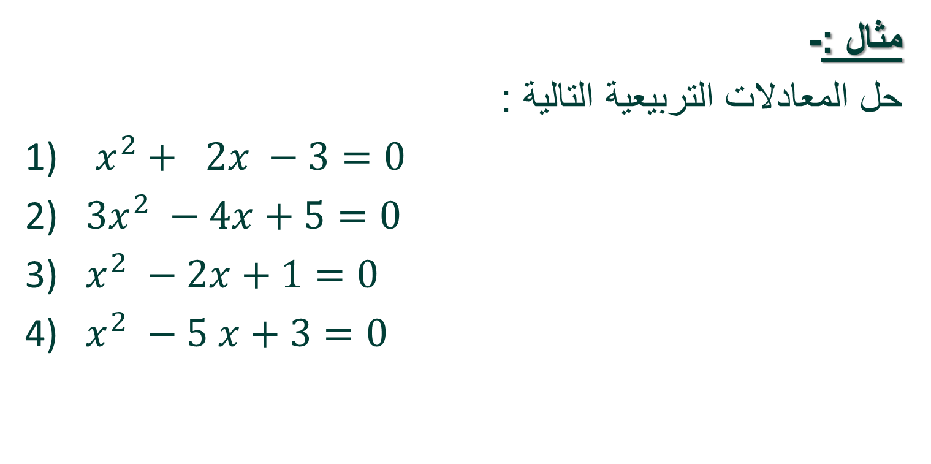
تابع المعادلة التربيعية :-
مثال :-
حل المعادلات التربيعية التالية :
1) $x^{2}+ 2x −3=0$
2) $3x^{2} −4x+5=0$
3) $x^{2} −2x+1=0$
4) $x^{2} −5 x+3=0$

Slide 8
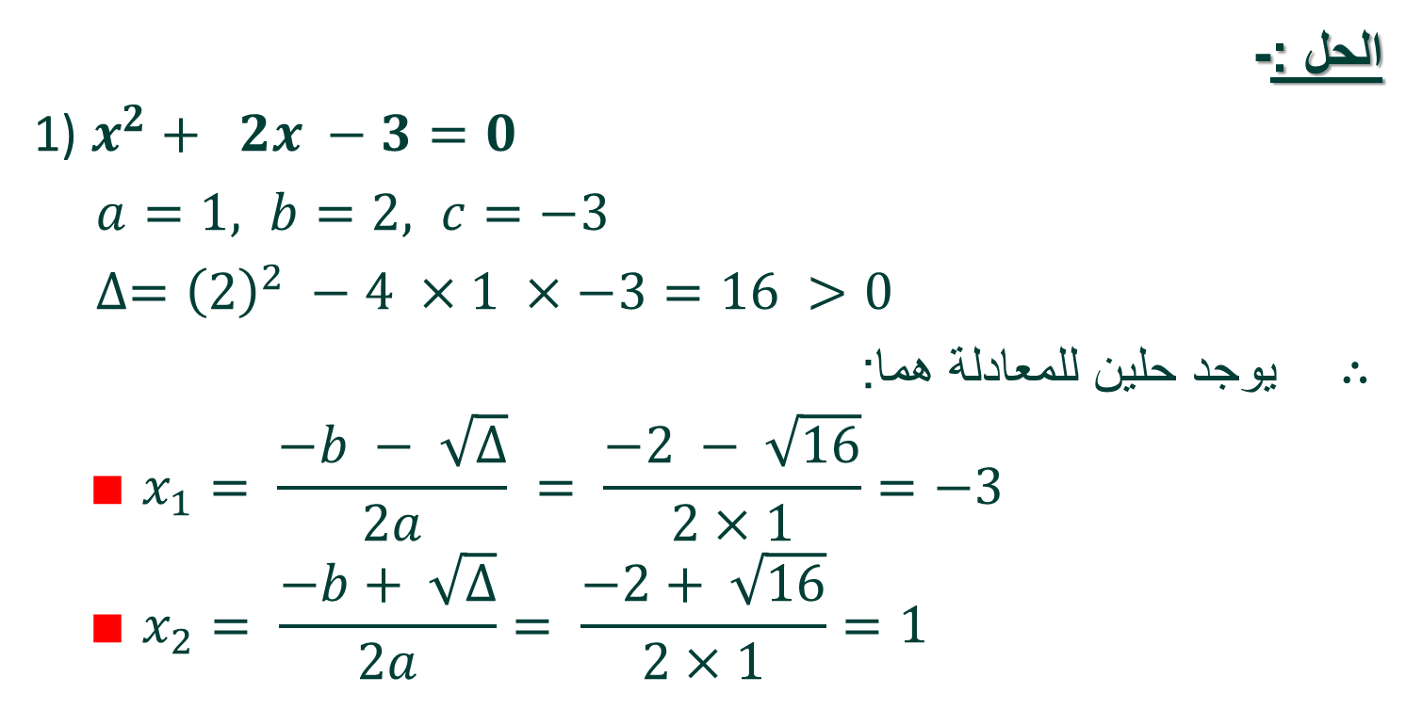
تابع المعادلة التربيعية :-
الحل :-
1) $x^{2}+ 2x −3=0$
$a=1, b=2, c=−3$
$∆={\left(2\right)}^{2} −4 ×1 ×−3=16 >0$
$∴$ يوجد حلين للمعادلة هما:
$${∎ x}_{1}= \frac{−b − \sqrt{∆}}{2a} = \frac{−2 − \sqrt{16}}{2×1}=−3$$
$${∎ x}_{2}= \frac{−b+ \sqrt{∆}}{2a}= \frac{−2+ \sqrt{16}}{2×1}=1$$

Slide 9
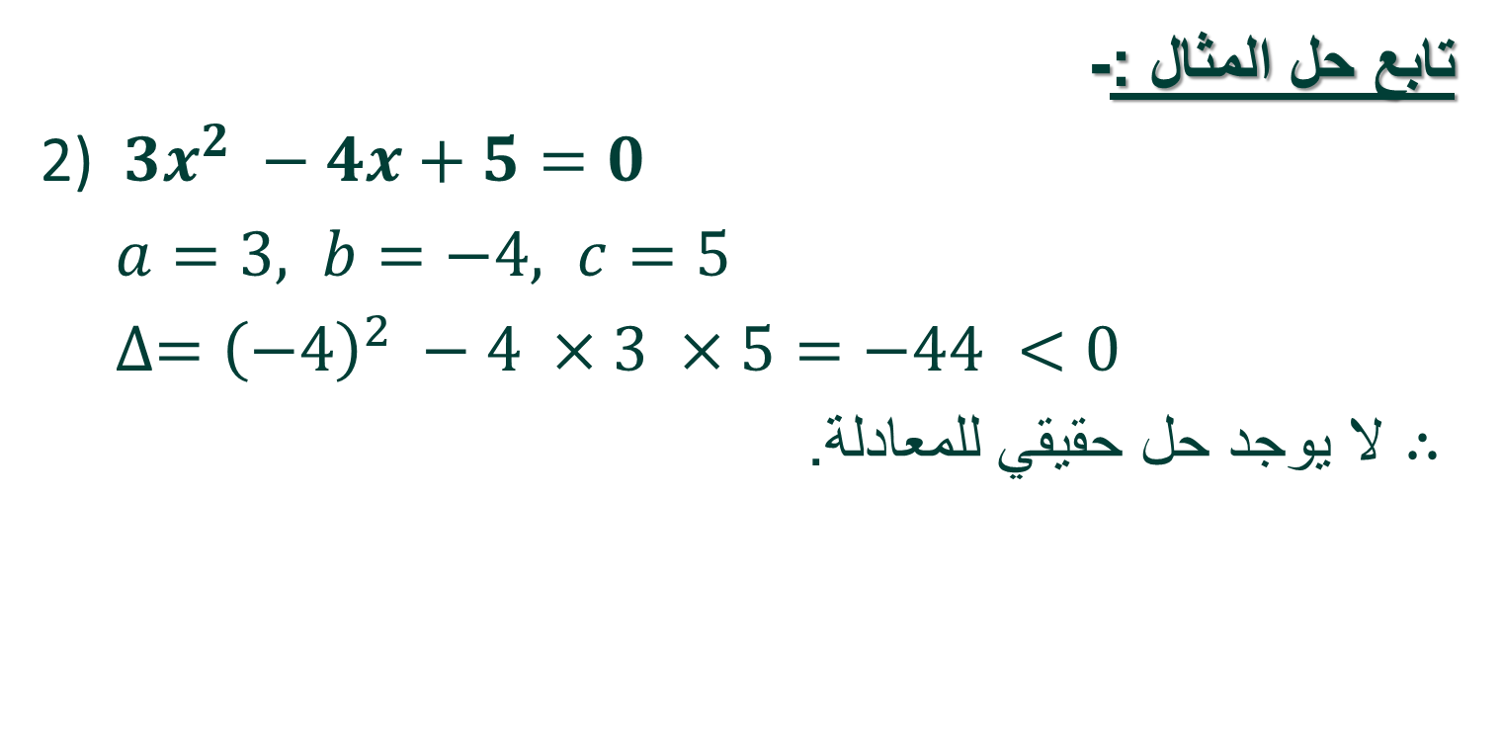
تابع المعادلة التربيعية :-
تابع حل المثال :-
2) $3x^{2} −4x+5=0$
$a=3, b=−4, c=5$
$∆={\left(−4\right)}^{2} −4 ×3 ×5=−44 <0$
$∴$ لا يوجد حل حقيقي للمعادلة.

Slide 10
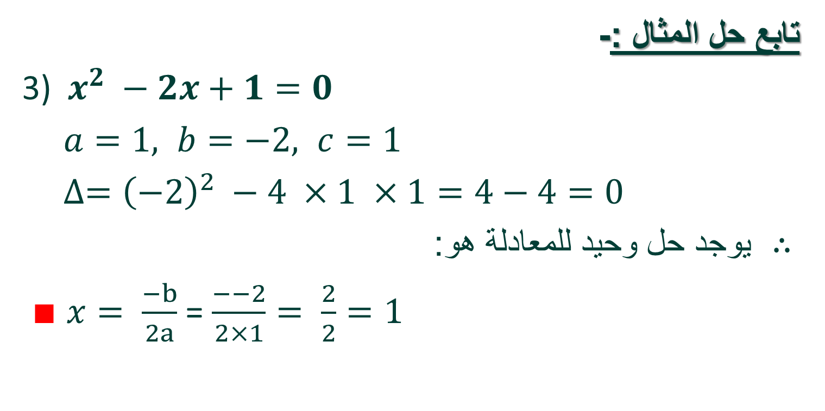
تابع المعادلة التربيعية :-
تابع حل المثال :-
3) $x^{2} −2x+1=0$
$a=1, b=−2, c=1$
$∆={\left(−2\right)}^{2} −4 ×1 ×1=4−4=0$
$∴$ يوجد حل وحيد للمعادلة هو:
$∎ x= \frac{−b}{2a}$ = $\frac{−−2}{2×1}= \frac{2}{2}=1$

Slide 11
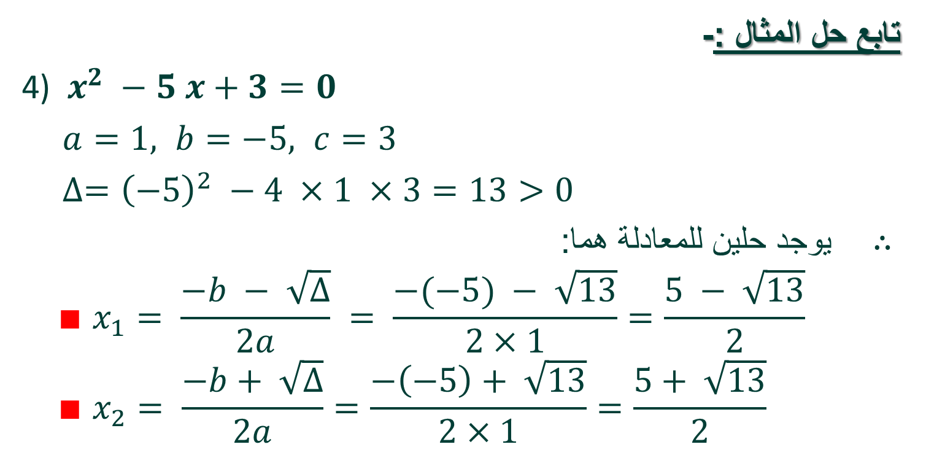
تابع المعادلة التربيعية :-
تابع حل المثال :-
4) $x^{2} −5 x+3=0$
$a=1, b=−5, c=3$
$∆={\left(−5\right)}^{2} −4 ×1 ×3=13>0$
$∴$ يوجد حلين للمعادلة هما:
$$∎ x_{1}= \frac{−b − \sqrt{∆}}{2a} = \frac{−(−5) − \sqrt{13}}{2×1}=\frac{5 − \sqrt{13}}{2}$$
$${∎ x}_{2}= \frac{−b+ \sqrt{∆}}{2a}=\frac{−\left(−5\right)+ \sqrt{13}}{2×1}=\frac{5+ \sqrt{13}}{2}$$

Slide 12
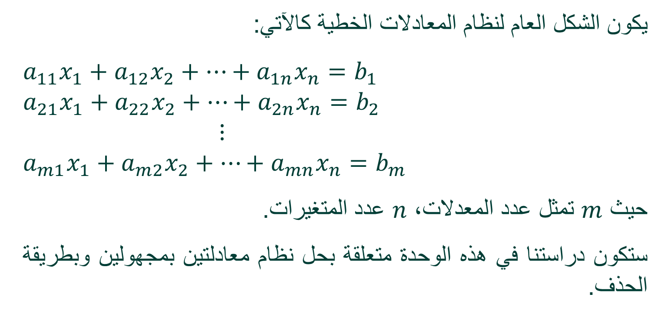
جـ - حل أنظمة المعادلات الخطية :-
يكون الشكل العام لنظام المعادلات الخطية كالآتي:
$$a_{11}x_{1}+a_{12}x_{2}+…+a_{1n}x_{n}=b_{1}$$
$$a_{21}x_{1}+a_{22}x_{2}+…+a_{2n}x_{n}=b_{2}$$
$$⋮$$
$$a_{m1}x_{1}+a_{m2}x_{2}+…+a_{mn}x_{n}=b_{m}$$
حيث $m$ تمثل عدد المعدلات، $n$ عدد المتغيرات.
ستكون دراستنا في هذه الوحدة متعلقة بحل نظام معادلتين بمجهولين وبطريقة الحذف.

Slide 13
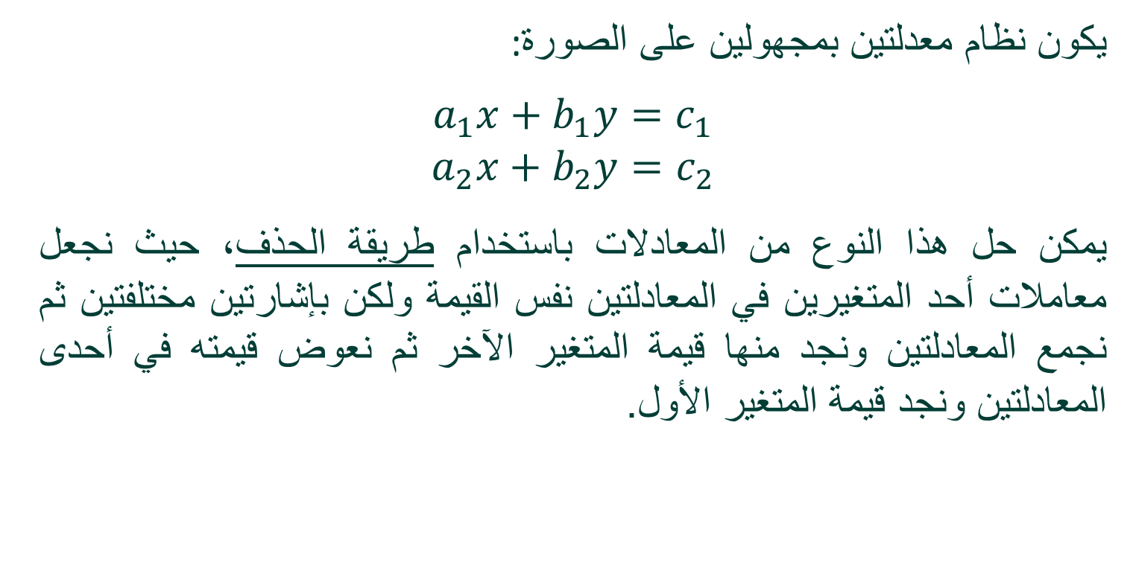
تابع حل أنظمة المعادلات الخطية :-
يكون نظام معدلتين بمجهولين على الصورة:
$$a_{1}x+b_{1}y=c_{1}$$
$$a_{2}x+b_{2}y=c_{2}$$
يمكن حل هذا النوع من المعادلات باستخدام طريقة الحذف، حيث نجعل معاملات أحد المتغيرين في المعادلتين نفس القيمة ولكن بإشارتين مختلفتين ثم نجمع المعادلتين ونجد منها قيمة المتغير الآخر ثم نعوض قيمته في أحدى المعادلتين ونجد قيمة المتغير الأول.

Slide 14
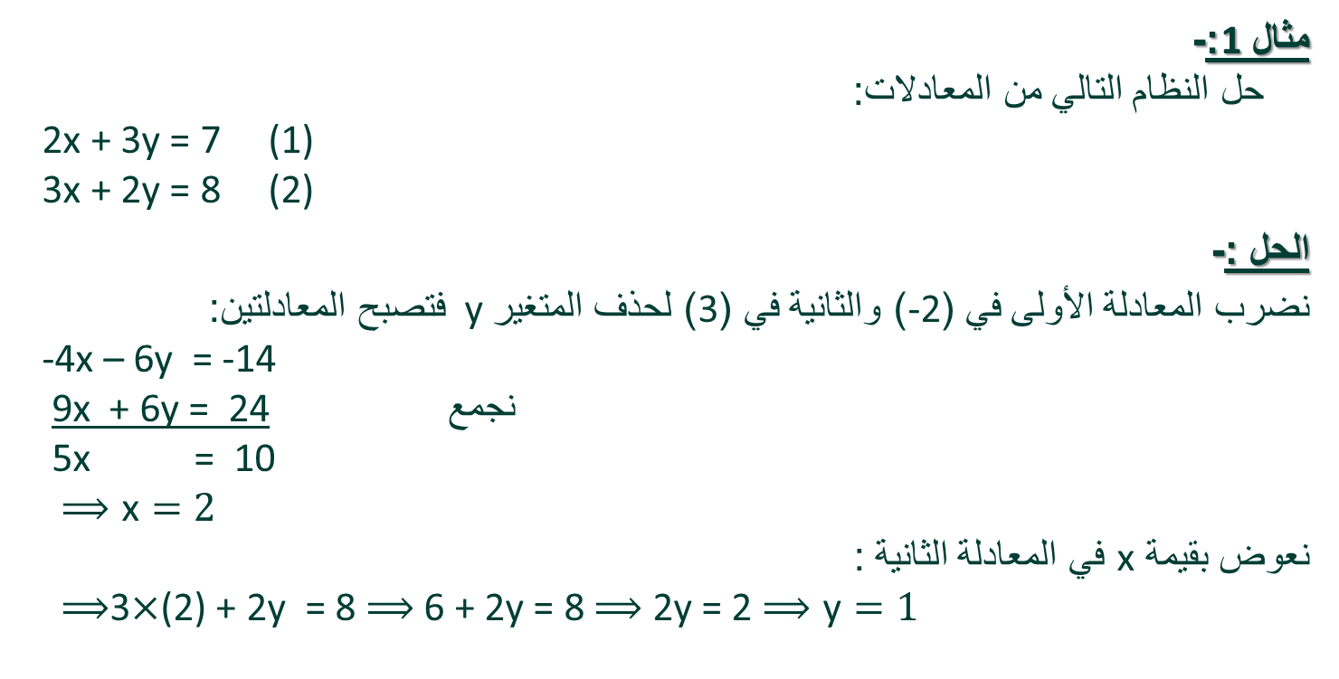
تابع حل أنظمة المعادلات الخطية :-
مثال 1:-
حل النظام التالي من المعادلات:
2x + 3y = 7 (1)
3x + 2y = 8 (2)
الحل :-
نضرب المعادلة الأولى في (-2) والثانية في (3) لحذف المتغير y فتصبح المعادلتين:
-4x – 6y = -14
9x + 6y = 24 نجمع
5x = 10
$⟹\text{x}=2$
نعوض بقيمة x في المعادلة الثانية :
$⟹$3$×$(2) + 2y = 8 $⟹$ 6 + 2y = 8 $⟹$ 2y = 2 $⟹\text{y}=1$

Slide 15
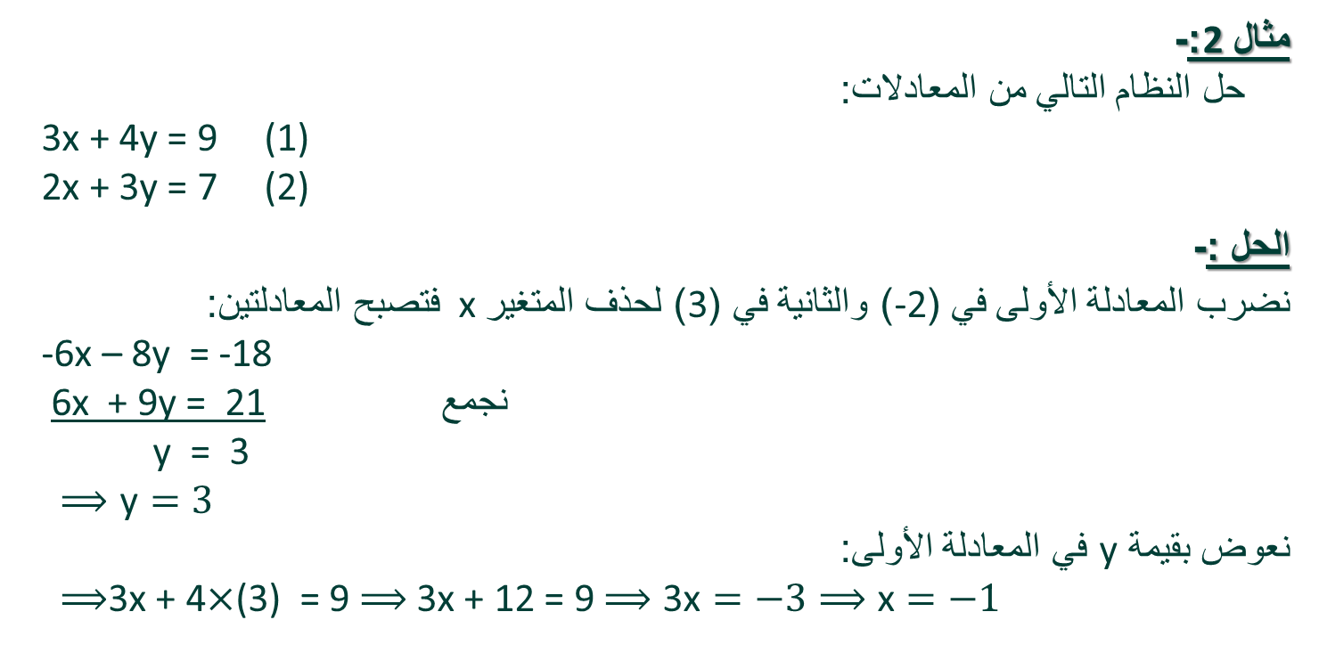
تابع حل أنظمة المعادلات الخطية :-
مثال 2:-
حل النظام التالي من المعادلات:
3x + 4y = 9 (1)
2x + 3y = 7 (2)
الحل :-
نضرب المعادلة الأولى في (-2) والثانية في (3) لحذف المتغير x فتصبح المعادلتين:
-6x – 8y = -18
6x + 9y = 21 نجمع
y = 3
$⟹\text{y}=3$
نعوض بقيمة y في المعادلة الأولى:
$⟹$3x + 4$×$(3) = 9 $⟹$ 3x + 12 = 9 $⟹\text{3}\text{x}=−3⟹$ $\text{x}=−1$

Slide 16
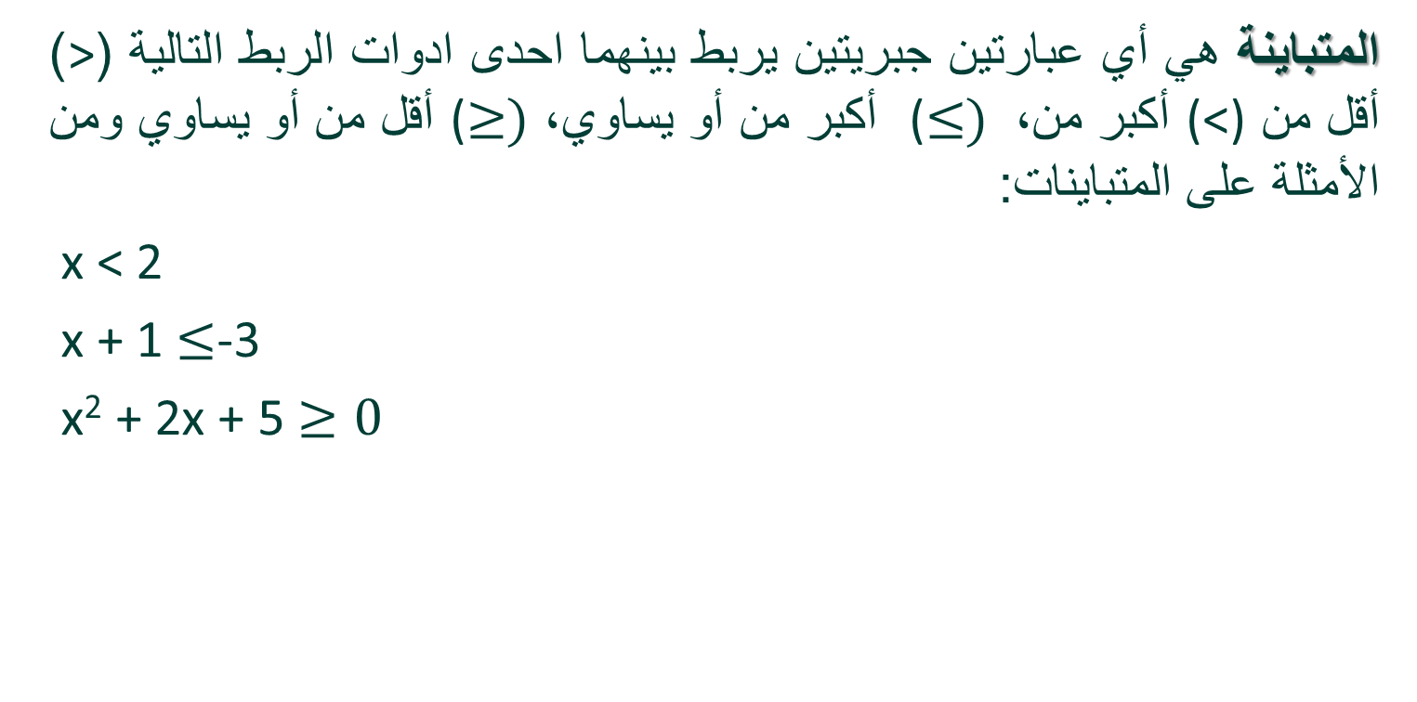
ثانياً : المتباينات :-
المتباينة هي أي عبارتين جبريتين يربط بينهما احدى ادوات الربط التالية (>) أقل من(<) أكبر من، ($≤)$ أكبر من أو يساوي، ($≥)$ أقل من أو يساوي ومن الأمثلة على المتباينات:
x < 2
x + 1 $≤$-3
x² + 2x + 5 $≥0$

Slide 17
ثانياً : المتباينات :-
تعريف: تسمى مجموعة كل قيم (x) التي يمكن أن نعوضها في المتباينة بغض النظر عن صحتها بمجموعة التعويض، وهذه المجموعة تعطى في السؤال وتكون عادة إحدى مجموعات الاعداد وفي كل امثلتنا في هذه الوحدة ستكون مجموعة التعويض هي مجموعة الأعداد الحقيقية “R”.
تعريف: تسمى مجموعة قيم x التي تجعل المتباينة صحيحة (أي التي تكون حلاً للمتباينة) مجموعة الحل للمتباينة.
مجموعة الحل تكون مجموعة جزئية من مجموعة التعويض.

Slide 18
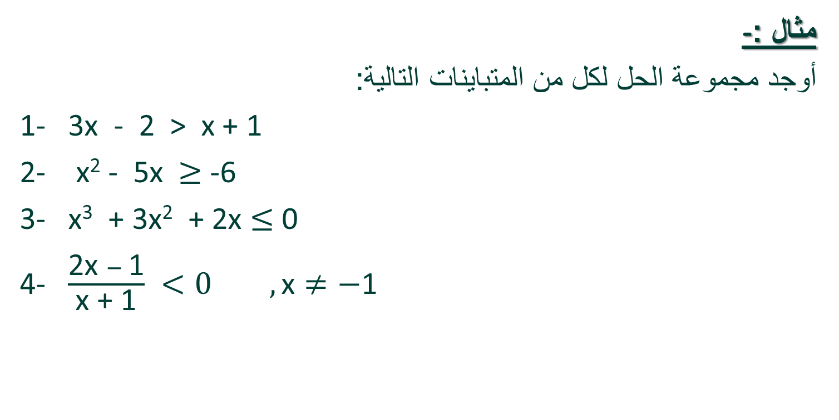
تابع المتباينات :-
مثال :-
أوجد مجموعة الحل لكل من المتباينات التالية:
1- 3x - 2 > x + 1
2- x² - 5x $≥$ -6
3- x³ + 3x² + 2x $≤$ 0
4- $\frac{\text{2}\text{x} − \text{1}}{\text{x} \text{+} \text{1}} <0 ,\text{x}≠−\text{1}$

Slide 19
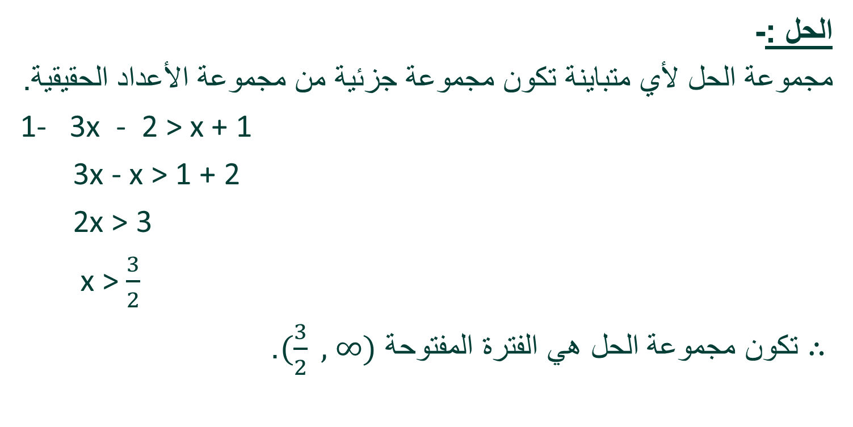
تابع المتباينات :-
الحل :-
مجموعة الحل لأي متباينة تكون مجموعة جزئية من مجموعة الأعداد الحقيقية.
1- 3x - 2 > x + 1
3x - x > 1 + 2
2x > 3
x > $\frac{3}{2}$
$∴$ تكون مجموعة الحل هي الفترة المفتوحة $(\frac{3}{2} , ∞)$.

Slide 20
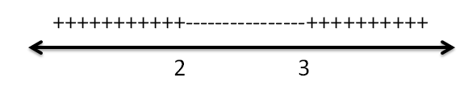
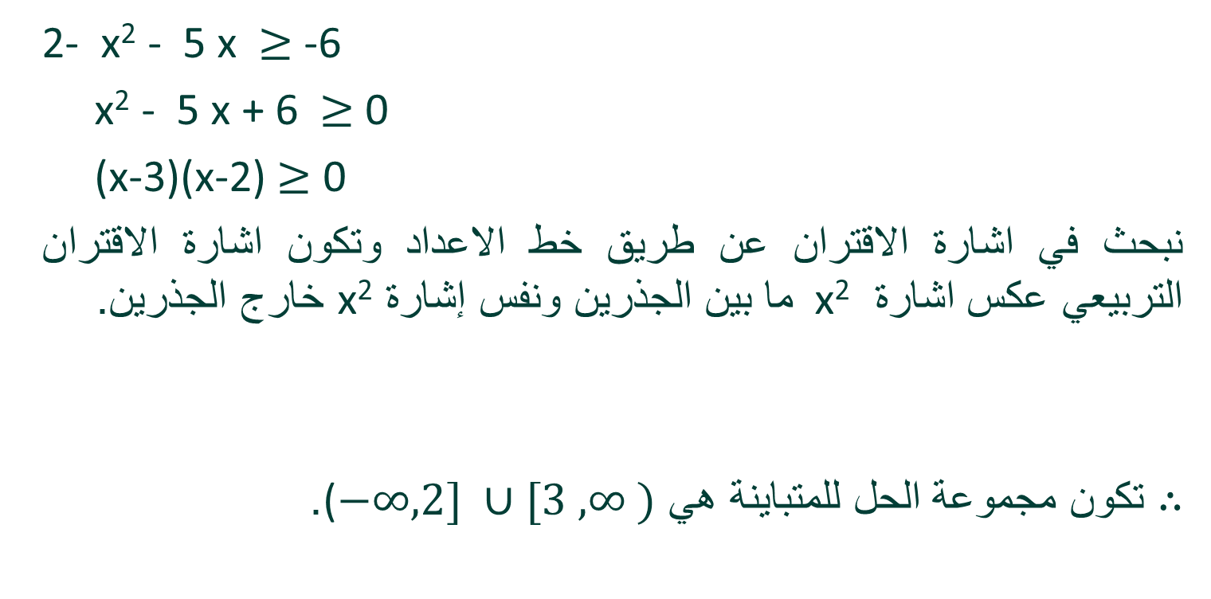
تابع المتباينات :-
2- x² - 5 x $≥$ -6
x² - 5 x + 6 $≥$ 0
(x-3)(x-2)$≥$ 0
نبحث في اشارة الاقتران عن طريق خط الاعداد وتكون اشارة الاقتران التربيعي عكس اشارة x² ما بين الجذرين ونفس إشارة x² خارج الجذرين.
$∴$ تكون مجموعة الحل للمتباينة هي ($−∞,2] ∪[3 , ∞ )$.

Slide 21

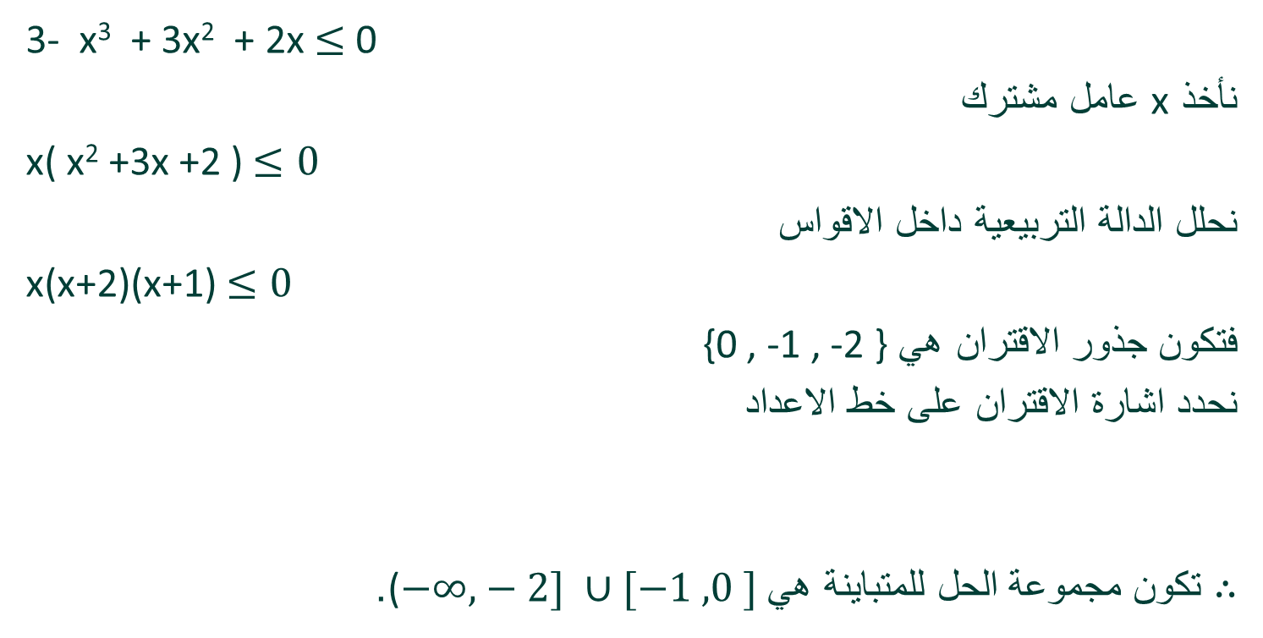
تابع المتباينات :-
3- x³ + 3x² + 2x $≤$ 0
نأخذ x عامل مشترك
x( x² +3x +2 ) $≤0$
نحلل الدالة التربيعية داخل الاقواس
x(x+2)(x+1) $≤0$
فتكون جذور الاقتران هي {0 , -1 , -2 }
نحدد اشارة الاقتران على خط الاعداد
$∴$ تكون مجموعة الحل للمتباينة هي ($−∞,−2] ∪[−1 , 0 ]$.

Slide 22
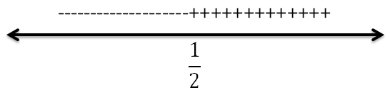

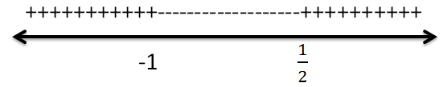
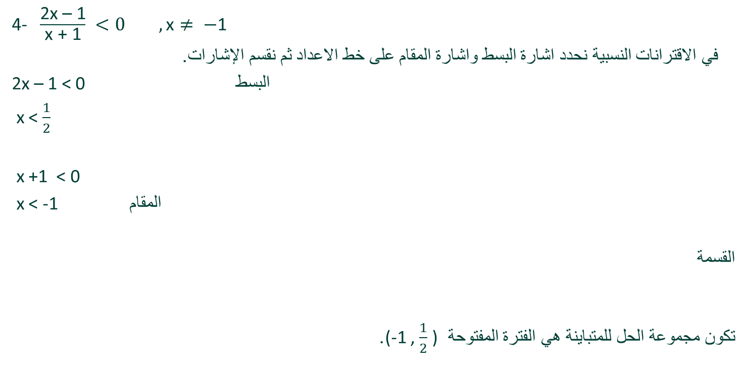
تابع المتباينات :-
4- $\frac{\text{2}\text{x} \text{–} \text{1}}{\text{x} \text{+} \text{1}} <0 ,\text{x}≠ −\text{1}$
في الاقترانات النسبية نحدد اشارة البسط واشارة المقام على خط الاعداد ثم نقسم الإشارات.
2x – 1 < 0 البسط
x < $\frac{1}{2}$
x +1 < 0
x < -1 المقام
القسمة
تكون مجموعة الحل للمتباينة هي الفترة المفتوحة (-1 , $\frac{1}{2}$ ).

Slide 23

بحمد الله

